Slide 1
經費報支及核銷原則
承辦人：蕭莉蘋
分 機：2421

Slide 2
簡 報 大 綱
一、表單審核
二、憑證審核
三、報支費用應檢附資料
四、其他注意事項

Slide 3
一、表單審核
1、人事費印領清冊
2、支出憑證粘存單
3、國內出差旅費報告表
4、國外出差旅費報告表
5、借支
6、個人款項領款收據：(須附於人事印領清冊後)
(1)具領人為外籍人士，須檢附護照影本，大陸人士
須檢附「大陸居民往來台灣通行證」影本，居留
未滿183天者，當月給付一般所得41,205元以上
預扣18%稅，以下預扣6%稅；演講費5,001元以上
預扣20%稅，未達5,000元不扣稅。

Slide 4
支出憑證核銷辦法
(2)臨時工資及工讀金:
1、依勞動部公告之每小時基本工資計算工讀金，
自114年1月1日起，每小時基本工資調整為190元
，每月基本工資調整為新臺幣28,590元。
2、核銷工讀金請檢附中原大學計畫案工讀生/臨
時工【 年 月】簽到單須說明工作日期、時間
、時數、酬金及工作內容及時薪之計算式。

Slide 5
一、表單審核
(2)二代健保補充保費扣繳標準
 | 非固定薪資 (所得類別50) | 執行業務所得 --演講費(9B)
校內人士 | X | >=20,000元
本校無投保紀錄、 校外人士 | >=28,590元 | >=20,000元
金額達以上標準者預扣2.11%補充保費

Slide 6
二、憑證審核
1、統一發票：
(1)如以三聯式發票報支，須同時附上第二聯扣抵
聯及第三聯收執聯。
(2)收銀機發票須開具學校統一編號(45002502)，
未輸入時，應請營業人加註後，加蓋統一發票
專用章。
(3)若發票不慎遺失，應由廠商影印發票存根聯，
並加蓋負責人私章、統一發票專用章及
“與正本相符”章，經辦人註明無法提出正本
的原因並簽名。

Slide 7
二、憑證審核
2、免用統一發票收據：
(1)收據須有日期、廠商統一編號、負責人私章、
地址、貨品名稱及數量、單價及總價、抬頭
應註明：中原大學；若廠商無統一編號，單
據不得報支。
(2)有統一發票專用章之廠商，不得開立免用統
一發票收據。

Slide 8
三、報支費用應檢附資料：
1、廣告費，應附報紙或廣告樣張。
2、郵費，應檢附郵局所開立「購買票品證明單」。
3、刻印章，應加蓋樣章於收據背面。
4、影印費，金額超過1,000元，應檢附樣張(所影
印之封面或目錄)。
5、(1)會議餐費、便當、點心費，應檢附開會通知
並註明會議名稱、時間、地點、與會人數。
(2)教育部：午、晚餐$120元/人為限、茶水費
$40元/人為限，超額用特補費或公關費性質
之經費核銷。
．

Slide 9
三、報支費用應檢附資料：
6、禮金、奠儀、花籃、喜幛及輓聯，應檢附紅、
白帖或邀請卡(信封務必附上)，並請單位主管
在信封上批示致贈金額及項目。報支上限為
1,500元，行政單位限一級單位主管可報支。
7、核銷水電費、電信費、瓦斯費等，得以已完成繳費
之繳費通知單(上面蓋有超商、金融機構之收款戳
印或轉帳代繳字樣)核銷，不需檢附電子發票。若
以電子發票報銷經費者，仍須檢附繳費通知單正本。

Slide 10
四、其他注意事項：
1、依教育部「大陸地區人民來臺就讀專科以上學
校辦法」第14、15條及科技部100.2.15臺會綜
二字第1000010580號函不得進用大陸地區學生
擔任專任助理、兼任助理及臨時工，亦不得以
補助經費（含管理費）支付大陸地區學生獎助
學金。(港、澳、僑生可支領)

Slide 11
四、其他注意事項：
2、校內經費應於取得單據日起二週內辦理核銷。
校外補助經費得於取得單據日起一個月內辦理
報支， 若未於前述期限內送出核銷請註明延
遲核銷原因並簽章。
3、當學年度單據憑證須於當學年度7月15日以前
報支，因情況特殊，必須於7/16-7/31核銷經
費者，請事先洽詢會計室業務承辦人。
4、逾期或跨學年度單據不得報支。

Slide 12
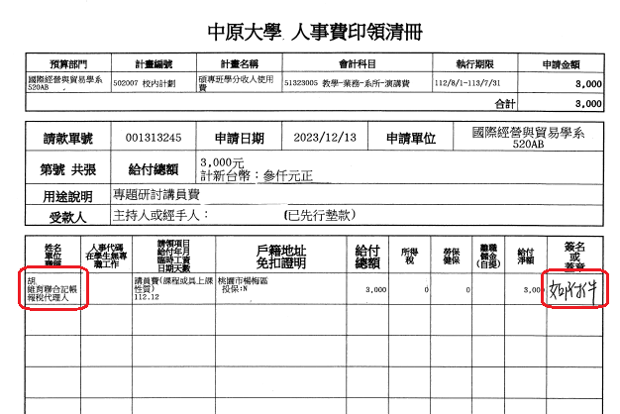
受領人若無法於人事費印領清冊簽名，需另附｢個人款項領款收據｣

Slide 13
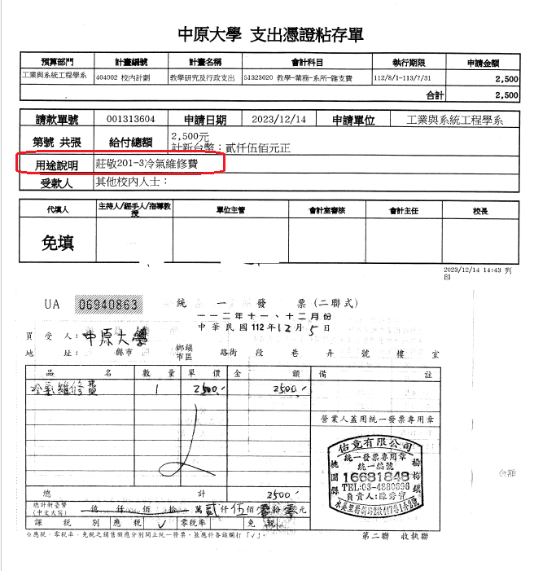

Slide 14
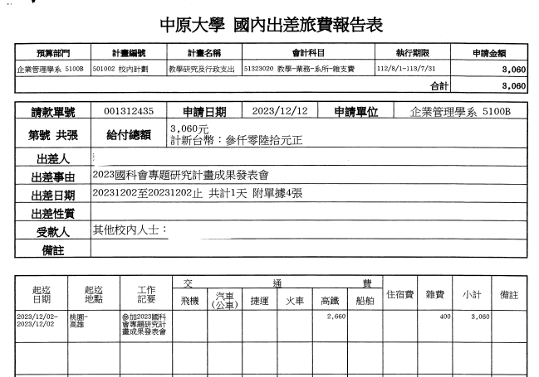
1.檢附公差假單
2.報支交通費之起(訖)地點為學校所在地.

Slide 15
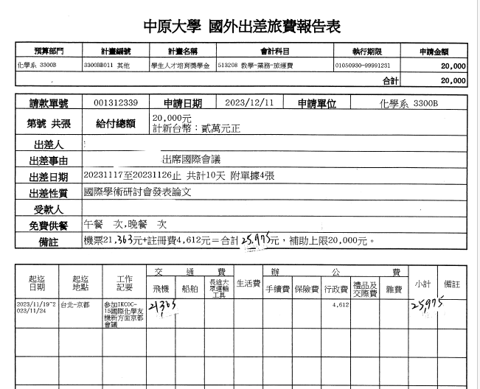
檢附資料：
1.公差假單
2.機票票根正本或電子機票
3.國際線航空機票購票證明單或旅行業代收
轉付收據
4.登機證存根或足資證明出國事實之護照影
本或航空公司所開立之搭機證明
5.註冊費收據
6.外匯換算：以奉派出國前一天之台灣銀行”即
期賣匯”為換算標準

Slide 16
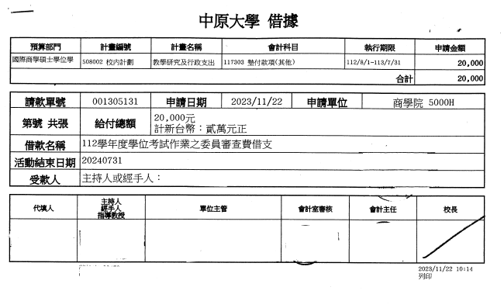
1.檢附校長核准之簽呈或核定清單
2.請務必於活動結束後盡快核銷完成，若借支有餘額請盡快至出納組繳回

Slide 17
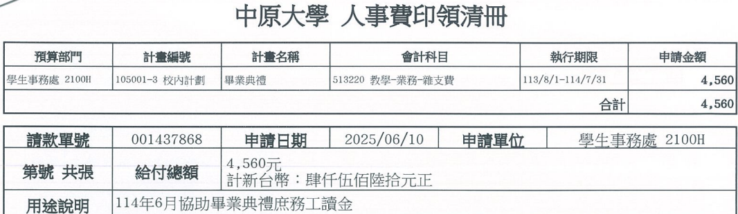
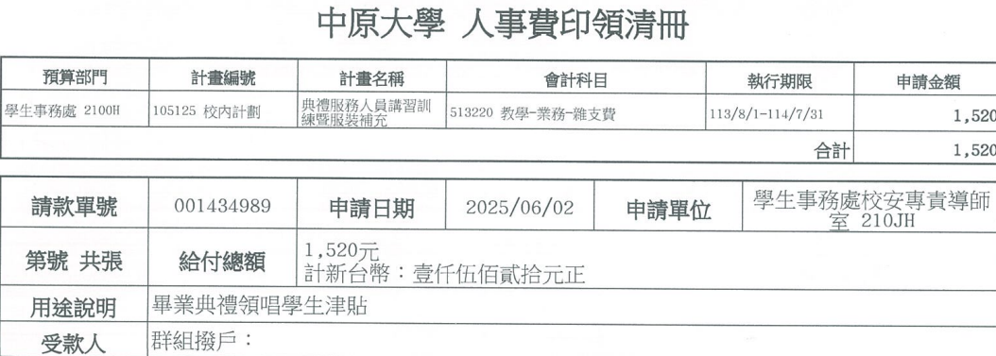
1.請輸入年月→範例:11406工讀金(或114年6月)工讀金
不要只輸「工讀金」，也不要只輸入「 4月份工讀金”
請輸入完整__年__月工讀金，以利日後查詢時完整呈現。
2.工讀金不論經費來源一律請先送至人事室核章，再送會計
室審核。

Slide 18
憑證相關說明

Slide 19
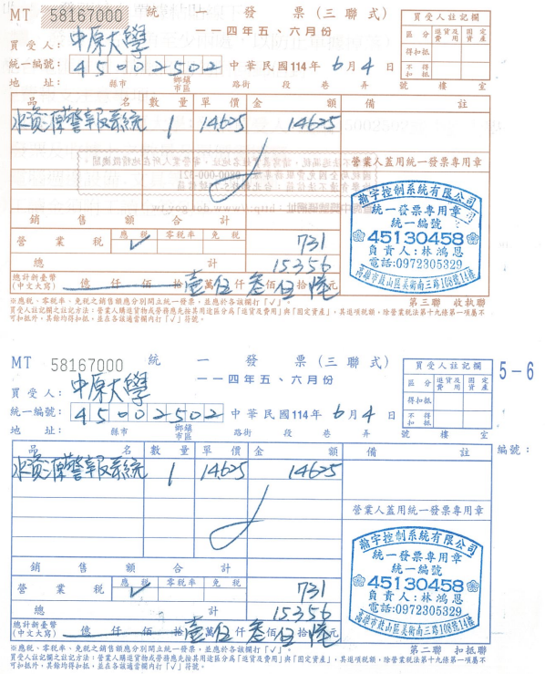
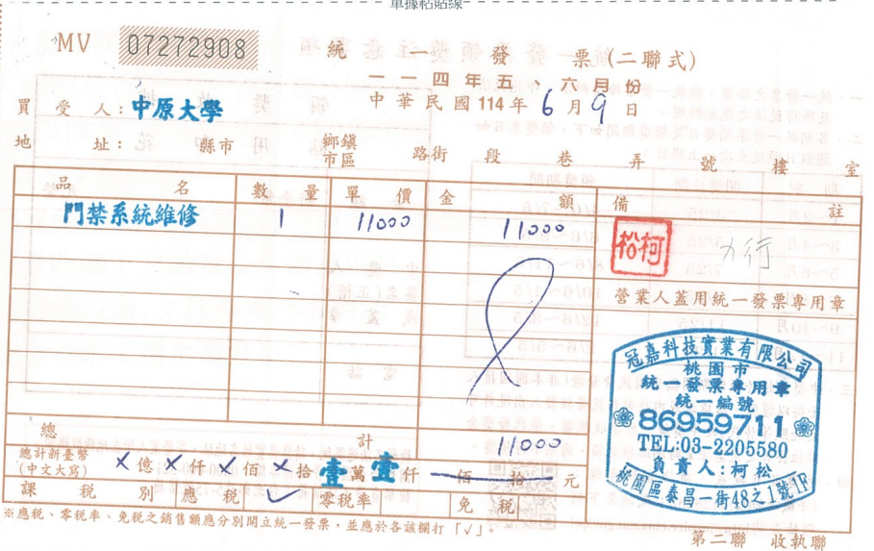
↓三聯式發票↓
↓二聯式發票↓

Slide 20
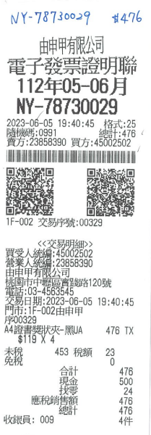
統一發票應有:
1.營業人名稱及統編
2.品名及數量
3.單價及總價
4.開立日期
5.買受人為「中原大學」
學校統編「45002502」
6.若發票尚未有品名、數量及
單價等，請承辦人於發票上註
明並簽章

Slide 21
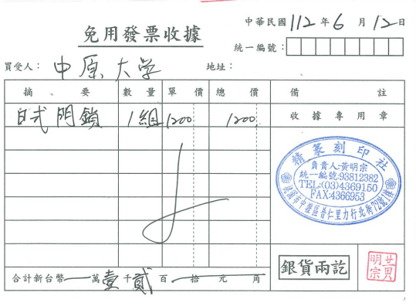
店章
(含統編)

Slide 22
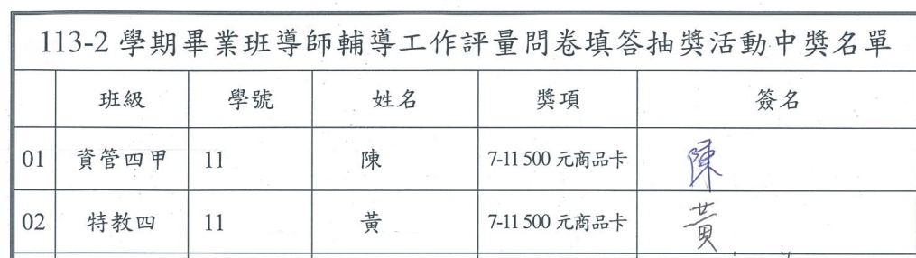
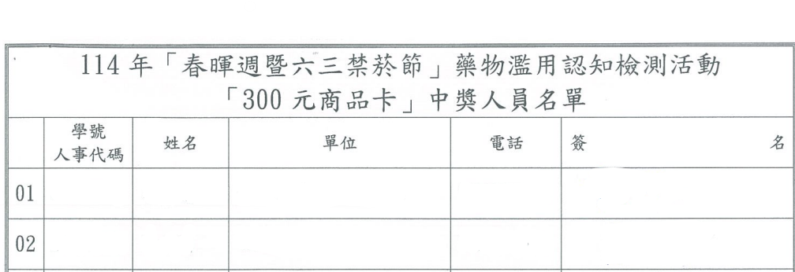
辦理活動核銷獎(禮)品或禮物等，請在簽收表上註明該物品價值以免日後爭議。
請參考下列表格。

Slide 23
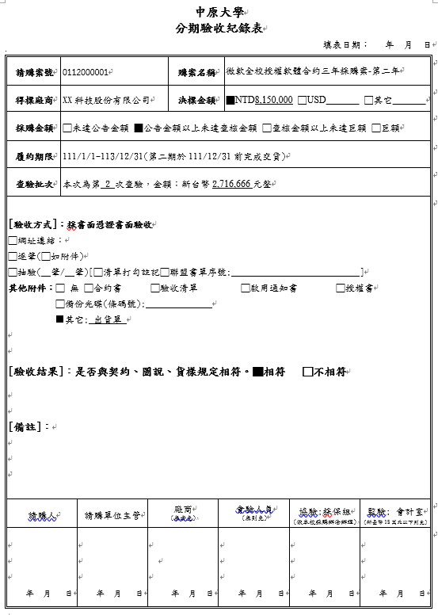
請購分期付款(除工程分期付款適用工程估驗計價單其餘請填寫此表單)，每期分期付款時皆須填寫此表單，核銷時須附在支出憑證黏存單後方當作驗收證明。
範例
填表日期
=驗收日期
=下方流程章日期
1.依案子資訊填寫下方欄位
2.履約期限=中原大學規格表上交貨/完工日期=契約中履約期限
3.驗收方式：依實際驗收方式填寫，可能是書面憑證書面驗收、是否有網址連結、授權書…等相關驗收附件
簽核流程：
協驗：採保組→列帳並依本校採購辦法辦理
監驗：會計室→決標金額於新台幣15萬元以下(含15萬元)則免

Slide 24
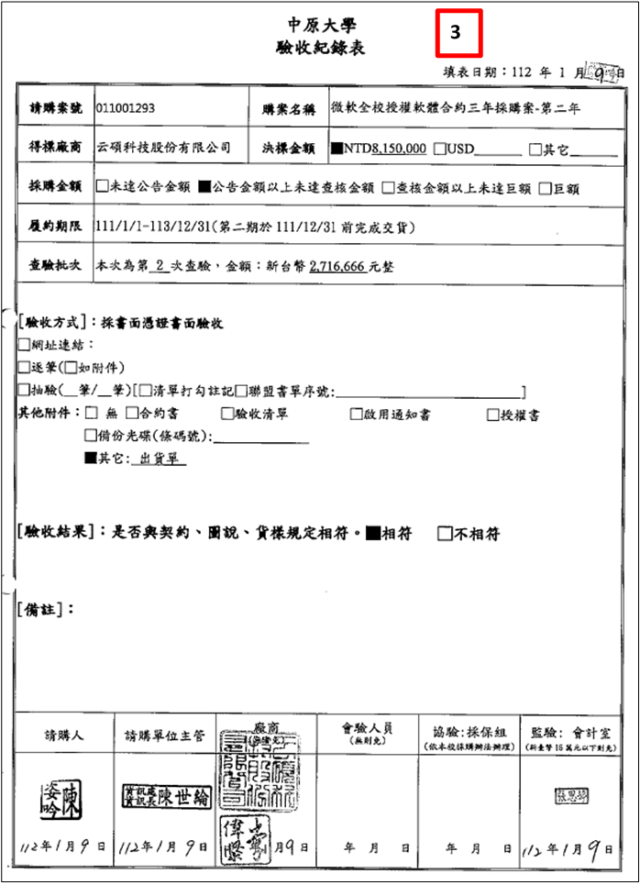
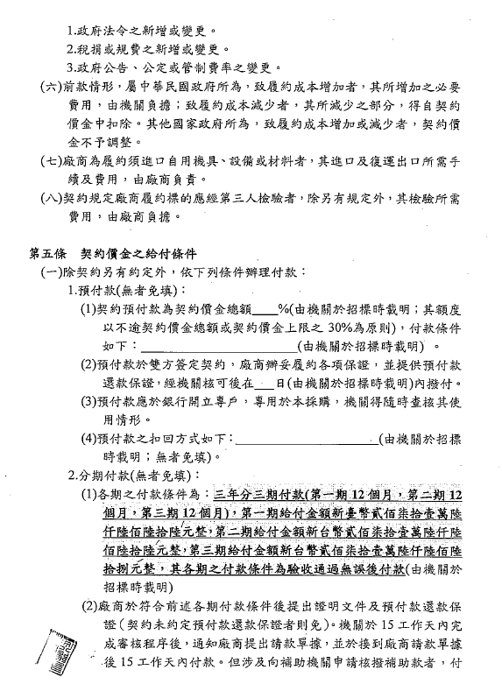
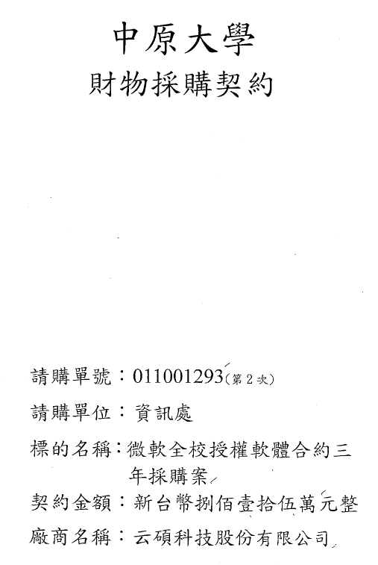
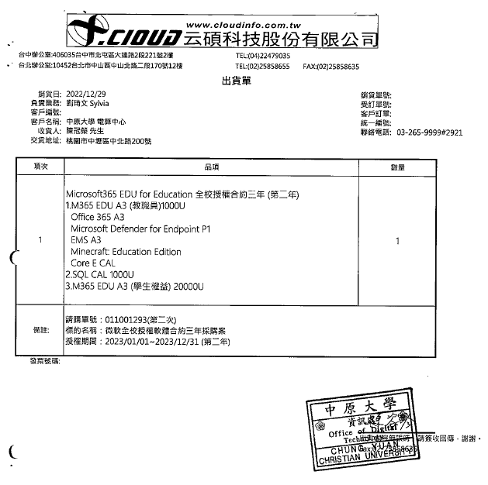
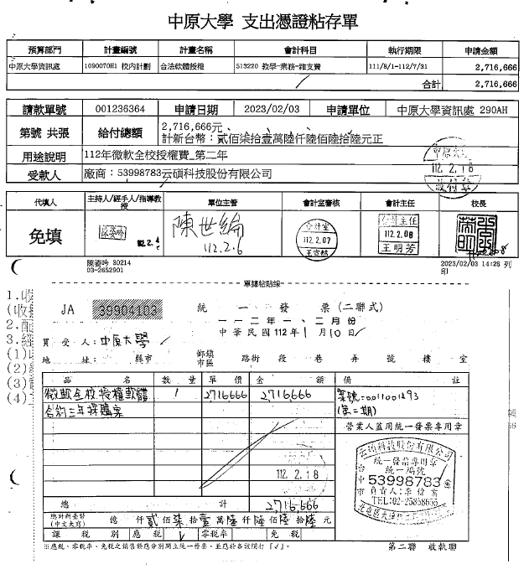
範例：
1
4-1
5
1.支出憑證粘存單請款
2.發票或收據
3.中原大學分期付款表
4.契約書或規格表相關分期條款
5.驗收方式資料，如啟用通知書、授權書、出貨單等
2
4-2

Slide 25
謝謝聆聽

